Slide 1

Η διάλεξη θα ξεκινήσει
στις 10:15 ακριβώς

Slide 2
Φυσική για Μηχανικούς
Μηχανική
Διανύσματα++
Εικόνα: Ο πίνακας ελέγχου σε ένα πιλοτήριο βοηθά τον πιλότο να κρατά το αεροσκάφος υπό έλεγχο – δηλ. να ελέγχει πόσο γρήγορα ταξιδεύει και σε ποια κατεύθυνση – επιτρέποντάς του να το προσγειώσει με ασφάλεια. Ποσότητες που ορίζονται τόσο από το μέτρο τους όσο και από την κατεύθυνσή τους (όπως η ταχύτητα) λέγονται διανυσματικές ποσότητες. (Mark Wagner/Getty Images)

Slide 3
Φυσική για Μηχανικούς
Μηχανική
Διανύσματα++
Εικόνα: Ο πίνακας ελέγχου σε ένα πιλοτήριο βοηθά τον πιλότο να κρατά το αεροσκάφος υπό έλεγχο – δηλ. να ελέγχει πόσο γρήγορα ταξιδεύει και σε ποια κατεύθυνση – επιτρέποντάς του να το προσγειώσει με ασφάλεια. Ποσότητες που ορίζονται τόσο από το μέτρο τους όσο και από την κατεύθυνσή τους (όπως η ταχύτητα) λέγονται διανυσματικές ποσότητες. (Mark Wagner/Getty Images)

Slide 4
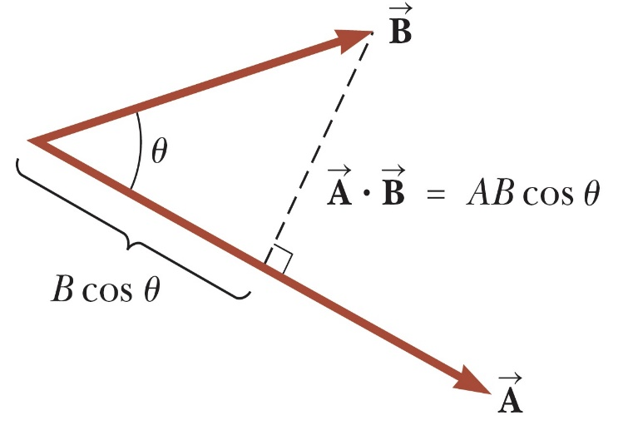
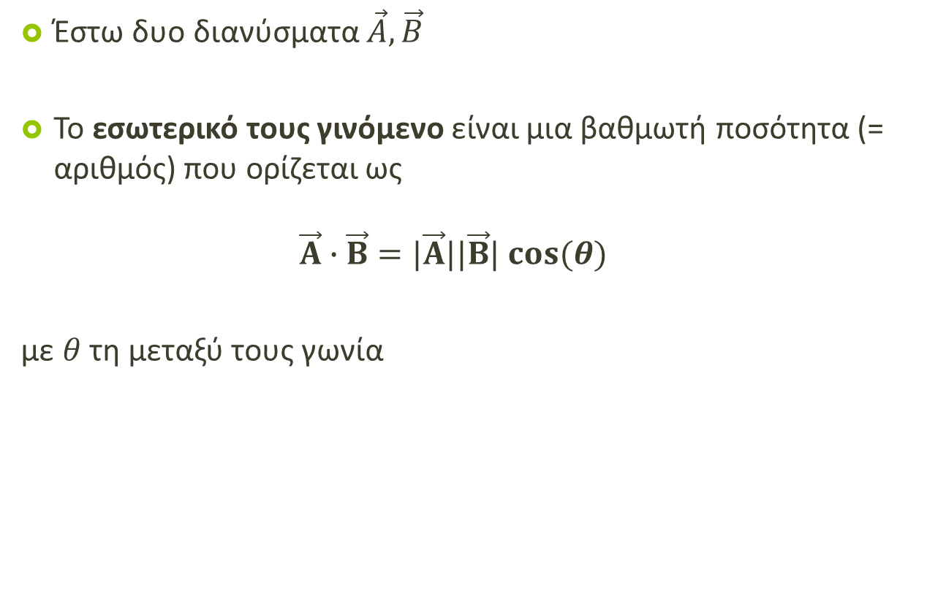
Διανύσματα
  Έστω δυο διανύσματα $\vec{A}, \vec{B}$
  Το εσωτερικό τους γινόμενο είναι μια βαθμωτή ποσότητα (= αριθμός) που ορίζεται ως
  $\vec{Α}∙\vec{Β}=|\vec{Α}||\vec{Β}| cos(θ)$
  με $θ$ τη μεταξύ τους γωνία

Slide 5
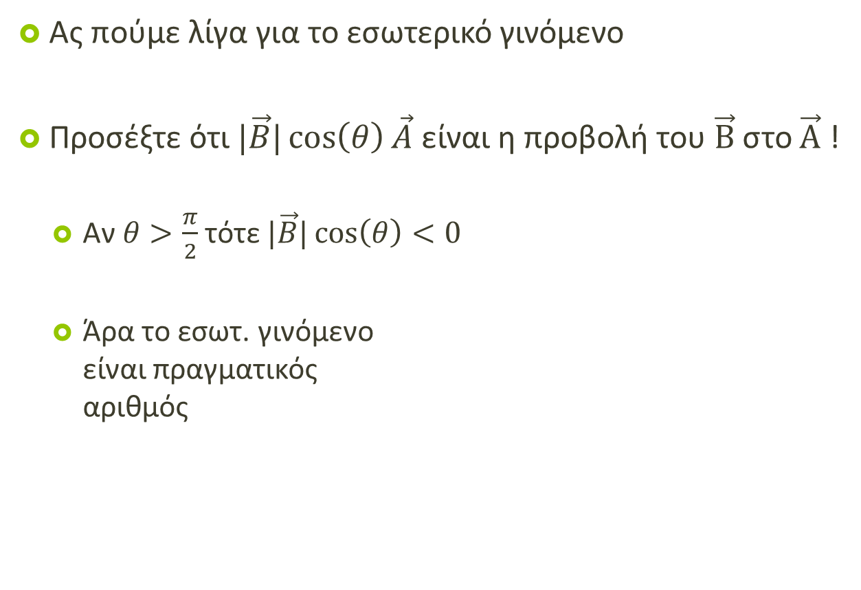
Διανύσματα
Ας πούμε λίγα για το εσωτερικό γινόμενο
Προσέξτε ότι $|\vec{B}|\cos\left(θ\right)\vec{A}$ είναι η προβολή του $\vec{Β}$ στο $\vec{Α}$ !
  Αν $θ>\frac{π}{2}$ τότε $|\vec{B}|\cos\left(θ\right)<0$
  Άρα το εσωτ. γινόμενο
  είναι πραγματικός
  αριθμός

Slide 6
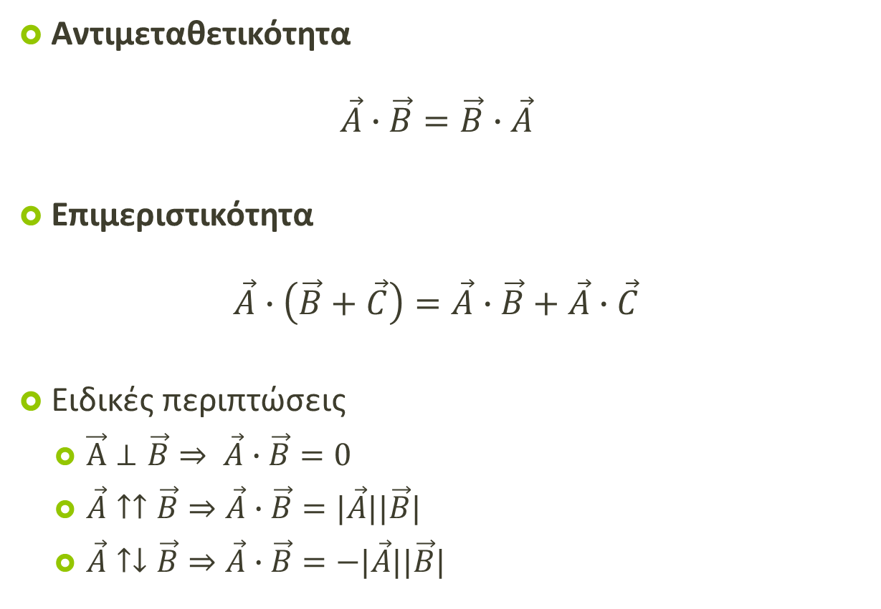
Διανύσματα
Αντιμεταθετικότητα
$$\vec{A}∙\vec{B}=\vec{B}∙\vec{A}$$
Επιμεριστικότητα
$$\vec{A}∙\left(\vec{B}+\vec{C}\right)=\vec{A}∙\vec{B}+\vec{A}∙\vec{C}$$
Ειδικές περιπτώσεις
  $\vec{A}⊥\vec{B}⇒ \vec{A}∙\vec{B}=0$
  $\vec{A}↑↑\vec{B}⇒\vec{A}∙\vec{B}=|\vec{A}||\vec{B}|$
  $\vec{A}↑↓\vec{B}⇒\vec{A}∙\vec{B}=−|\vec{A}||\vec{B}|$

Slide 7
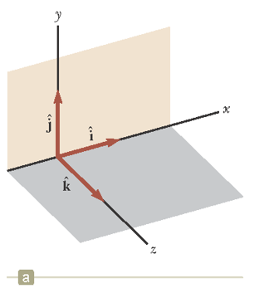
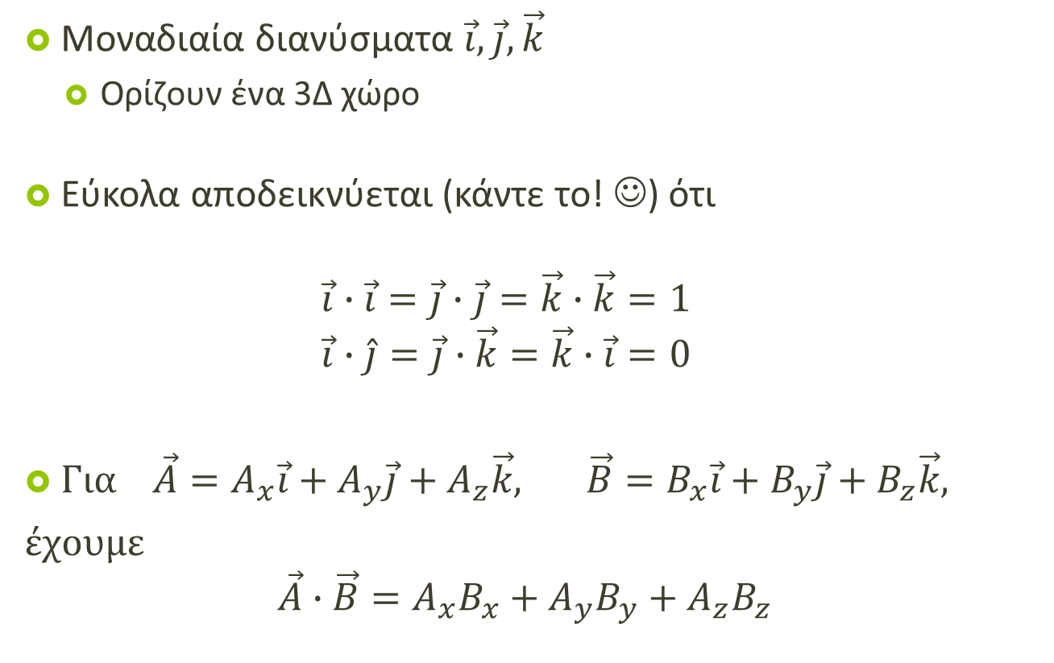
Διανύσματα
Μοναδιαία διανύσματα $\vec{i}, \vec{j},\vec{k}$
  Ορίζουν ένα 3Δ χώρο
Εύκολα αποδεικνύεται (κάντε το! ☺) ότι
$\vec{i}∙\vec{i}=\vec{j}∙\vec{j}=\vec{k}∙\vec{k}=1$
$\vec{i}∙\hat{j}=\vec{j}∙\vec{k}=\vec{k}∙\vec{i}=0$
Για $\vec{A}=A_{x}\vec{i}+A_{y}\vec{j}+A_{z}\vec{k}, \vec{B}=B_{x}\vec{i}+B_{y}\vec{j}+B_{z}\vec{k},$
έχουμε
$$\vec{A}∙\vec{B}=A_{x}B_{x}+A_{y}B_{y}+A_{z}B_{z}$$

Slide 8

Διανύσματα
Παράδειγμα:
Βρείτε το εσωτερικό γινόμενο και τη γωνία μεταξύ των δυο διανυσμάτων
$\vec{A}=\left(2\vec{i}+3\vec{j}\right)$
$\vec{B}=\left(−\vec{i}+2\vec{j}\right)$

Slide 9
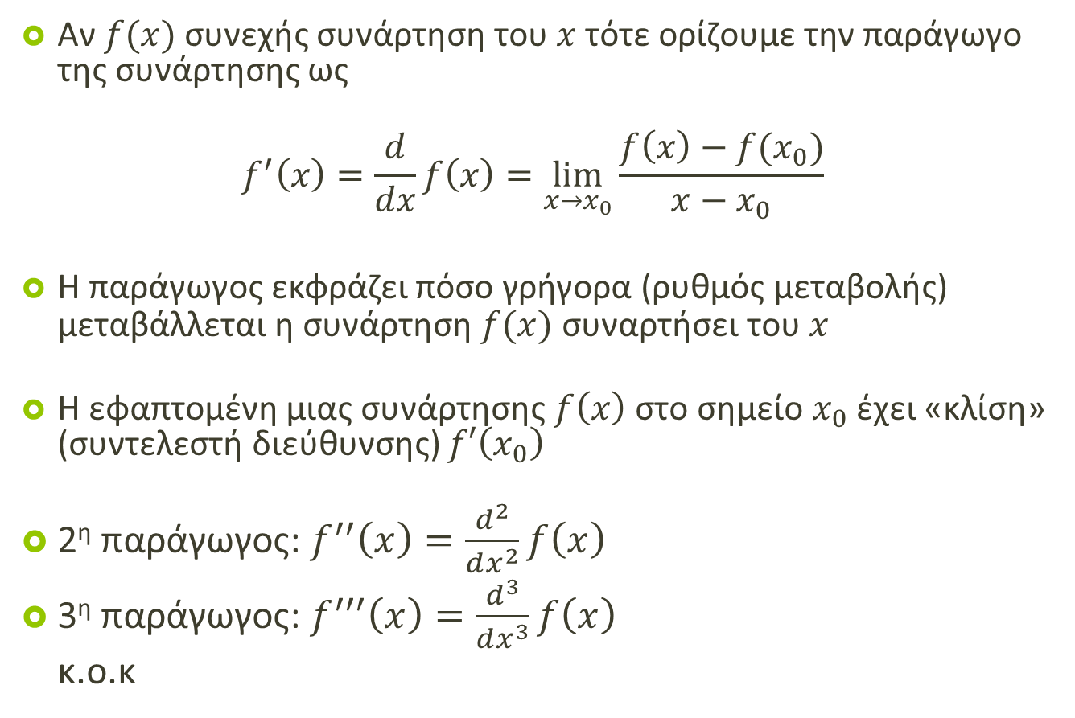
Παράγωγος
Αν $f(x)$ συνεχής συνάρτηση του $x$ τότε ορίζουμε την παράγωγο της συνάρτησης ως
$$f^{′}\left(x\right)=\frac{d}{dx}f\left(x\right)=\lim_{x→x_{0}}\frac{f\left(x\right)−f(x_{0})}{x−x_{0}}$$
Η παράγωγος εκφράζει πόσο γρήγορα (ρυθμός μεταβολής) μεταβάλλεται η συνάρτηση $f(x)$ συναρτήσει του $x$
Η εφαπτομένη μιας συνάρτησης $f\left(x\right)$ στο σημείο $x_{0}$ έχει «κλίση» (συντελεστή διεύθυνσης) $f′\left(x_{0}\right)$
2^{η} παράγωγος: $f^{′′}\left(x\right)=\frac{d^{2}}{dx^{2}}f\left(x\right)$
3^{η} παράγωγος: $f^{′′′}\left(x\right)=\frac{d^{3}}{dx^{3}}f\left(x\right)$
κ.ο.κ

Slide 10
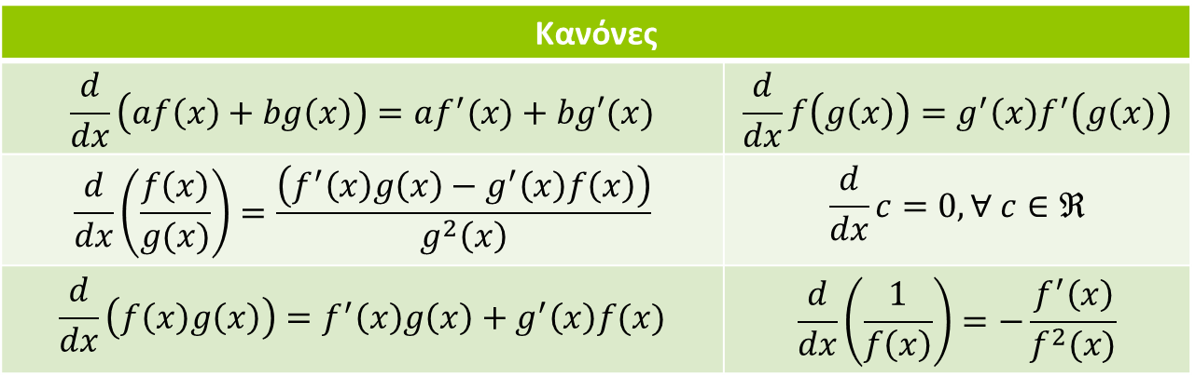
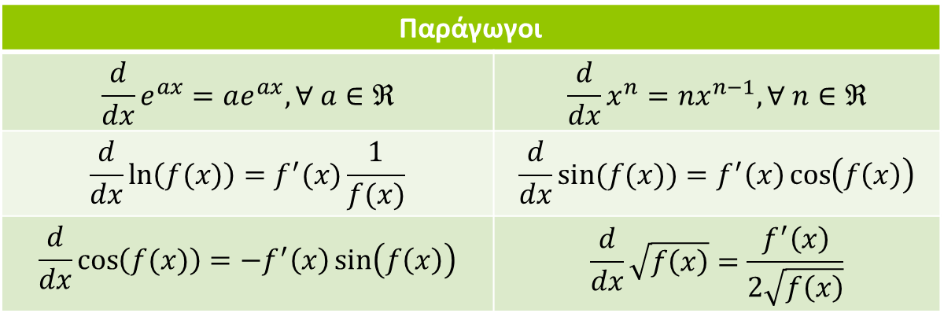
Παράγωγος
Κανόνες
$$\frac{d}{dx}\left(af\left(x\right)+bg\left(x\right)\right)=af^{′}(x)+bg′(x)$$ | $$\frac{d}{dx}f\left(g\left(x\right)\right)=g^{′}\left(x\right)f^{′}\left(g\left(x\right)\right)$$
$$\frac{d}{dx}\left(\frac{f\left(x\right)}{g(x)}\right)=\frac{\left(f^{′}\left(x\right)g\left(x\right)−g^{′}\left(x\right)f\left(x\right)\right)}{g^{2}\left(x\right)}$$ | $$\frac{d}{dx}c=0, ∀ c∈ℜ$$
$$\frac{d}{dx}\left(f\left(x\right)g\left(x\right)\right)=f^{′}\left(x\right)g\left(x\right)+g^{′}\left(x\right)f(x)$$ | $$\frac{d}{dx}\left(\frac{1}{f\left(x\right)}\right)=−\frac{f^{′}\left(x\right)}{f^{2}(x)}$$
Παράγωγοι
$${\frac{d}{dx}e}^{ax}=ae^{ax}, ∀ a∈ℜ$$ | $$\frac{d}{dx}x^{n}=nx^{n−1}, ∀ n∈ℜ$$
$$\frac{d}{dx}\ln\left(f(x)\right)=f^{′}(x)\frac{1}{f(x)}$$ | $$\frac{d}{dx}\sin{(f(x))}=f^{′}\left(x\right)\cos\left(f\left(x\right)\right)$$
$$\frac{d}{dx}\cos\left(f(x)\right)=−f^{′}\left(x\right)\sin\left(f\left(x\right)\right)$$ | $$\frac{d}{dx}\sqrt{f\left(x\right)}=\frac{f^{′}\left(x\right)}{2\sqrt{f\left(x\right)}}$$

Slide 11
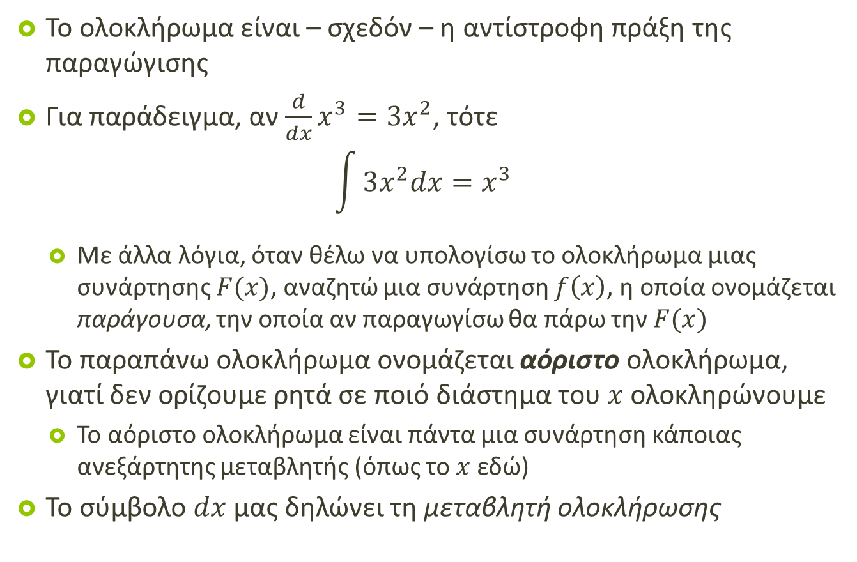
Ολοκλήρωμα
Το ολοκλήρωμα είναι – σχεδόν – η αντίστροφη πράξη της παραγώγισης
Για παράδειγμα, αν $\frac{d}{dx}x^{3}=3x^{2}$, τότε
$$\int{3x^{2}dx=x^{3}}$$
  Με άλλα λόγια, όταν θέλω να υπολογίσω το ολοκλήρωμα μιας συνάρτησης $F(x)$, αναζητώ μια συνάρτηση $f\left(x\right)$, η οποία ονομάζεται παράγουσα, την οποία αν παραγωγίσω θα πάρω την $F(x)$
Το παραπάνω ολοκλήρωμα ονομάζεται αόριστο ολοκλήρωμα, γιατί δεν ορίζουμε ρητά σε ποιό διάστημα του $x$ ολοκληρώνουμε
  Το αόριστο ολοκλήρωμα είναι πάντα μια συνάρτηση κάποιας ανεξάρτητης μεταβλητής (όπως το $x$ εδώ)
Το σύμβολο $dx$ μας δηλώνει τη μεταβλητή ολοκλήρωσης

Slide 12
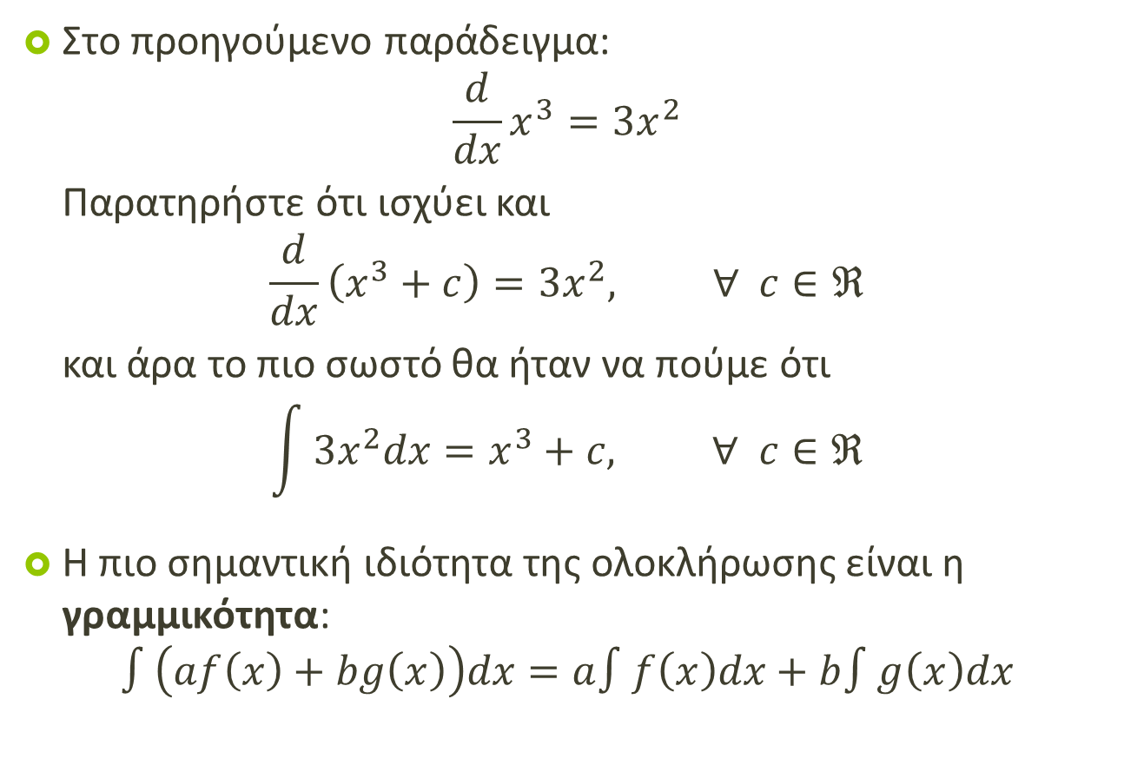
Ολοκλήρωμα
Στο προηγούμενο παράδειγμα:
$$\frac{d}{dx}x^{3}=3x^{2}$$
Παρατηρήστε ότι ισχύει και
$$\frac{d}{dx}\left(x^{3}+c\right)=3x^{2}, ∀ c∈ℜ$$
και άρα το πιο σωστό θα ήταν να πούμε ότι
$$\int{3x^{2}dx=x^{3}}+c, ∀ c∈ℜ$$
Η πιο σημαντική ιδιότητα της ολοκλήρωσης είναι η γραμμικότητα:
$$∫\left(af\left(x\right)+bg\left(x\right)\right)dx=a∫f\left(x\right)dx+b∫g\left(x\right)dx$$

Slide 13
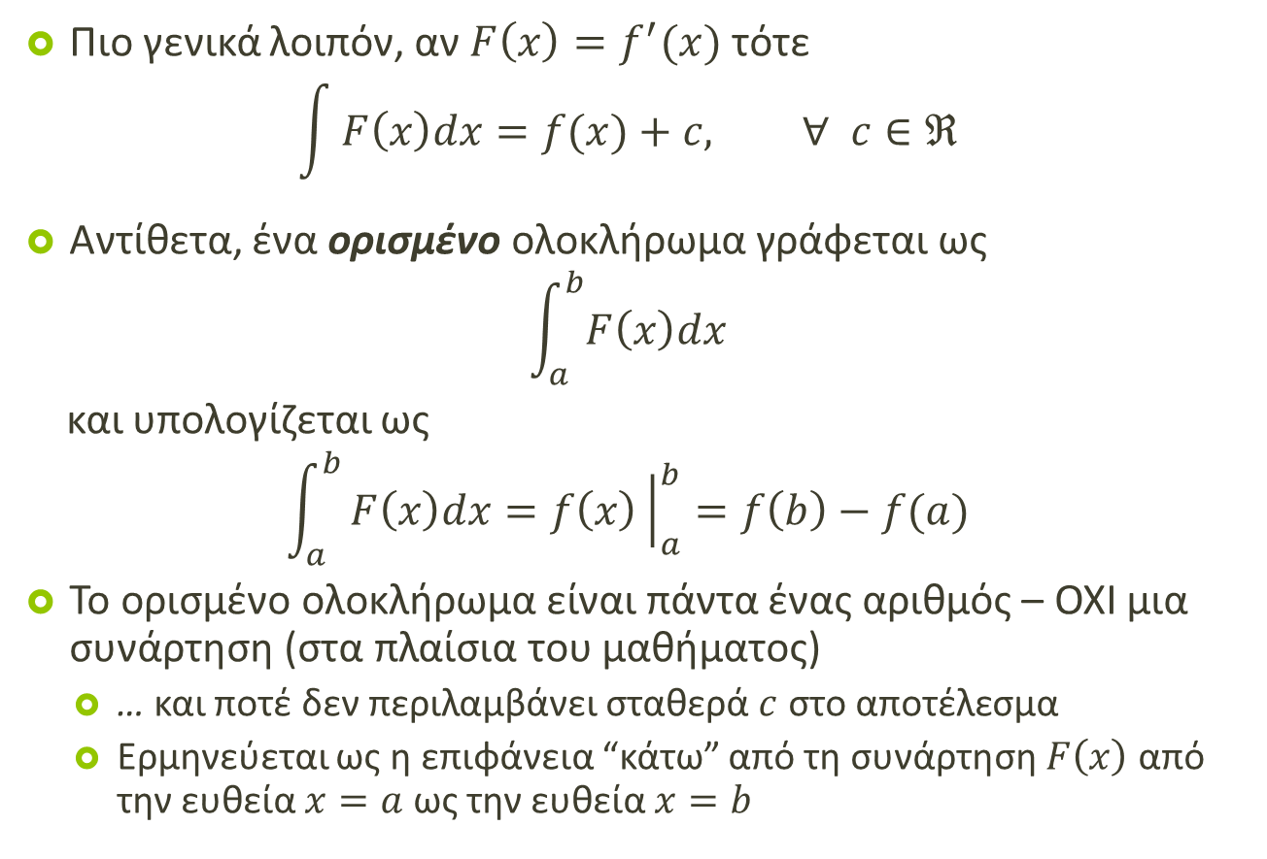
Ολοκλήρωμα
Πιο γενικά λοιπόν, αν $F\left(x\right)=f^{′}(x)$ τότε
$$\int{F\left(x\right)dx=f(x)}+c, ∀ c∈ℜ$$
Αντίθετα, ένα ορισμένο ολοκλήρωμα γράφεται ως
$$\int_{a}^{b}{F\left(x\right)dx}$$
και υπολογίζεται ως
$$\int_{a}^{b}{F\left(x\right)dx=f\left(x\right){\left.​\right|}_{a}^{b}=f\left(b\right)−f(a)}$$
Το ορισμένο ολοκλήρωμα είναι πάντα ένας αριθμός – ΟΧΙ μια συνάρτηση (στα πλαίσια του μαθήματος)
  … και ποτέ δεν περιλαμβάνει σταθερά $c$ στο αποτέλεσμα
  Ερμηνεύεται ως η επιφάνεια “κάτω” από τη συνάρτηση $F\left(x\right)$ από την ευθεία $x=a$ ως την ευθεία $x=b$

Slide 14


Ολοκλήρωμα
Παραδείγματα:
$$\int{(x^{2}+3x+2)dx}= ?$$
$$\int_{−2}^{−1}{(x^{2}+3x+2)dx}= ?$$
$$=−\frac{1}{6}$$

Slide 15

Ολοκλήρωμα
Παραδείγματα:
$$\int{e^{ax}dx}= ?$$
$$\int_{0}^{1}{e^{ax}dx}= ?$$

Slide 16

Ολοκλήρωμα
Παραδείγματα:
$$\int{\frac{k_{e}Q}{x}dx}= ?$$
$$\int_{a}^{b}{\frac{k_{e}Q}{x}dx}= ?$$

Slide 17
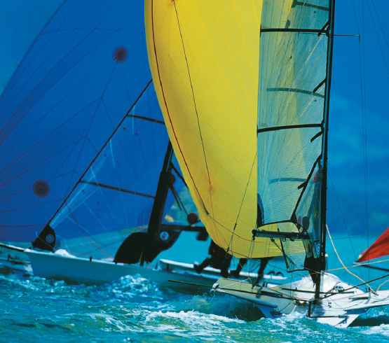
1^{η} Ενότητα
Κλασική Μηχανική
Εικόνα: Η κίνηση μπορεί να είναι αναζωογονητική και όμορφη. Αυτά τα σκάφη ανταποκρίνονται σε δυνάμεις αέρα, νερού, και του βάρους του πληρώματος όσο προσπαθούν να ισορροπήσουν στην άκρη του.

Slide 18
Φυσική για Μηχανικούς
Μηχανική
Κίνηση σε Μια Διάσταση
Εικόνα: Στους αγώνες drag, ο οδηγός θέλει να επιτύχει όσο γίνεται μεγαλύτερη επιτάχυνση. Σε απόσταση περίπου μισού χιλιομέτρου, το όχημα αναπτύσσει ταχύτητες κοντά στα 515 km/h, καλύπτοντας την απαιτούμενη απόσταση σε λιγότερο από 5 sec.
(George Lepp/Stone/Getty Images)

Slide 19
Φυσική για Μηχανικούς
Μηχανική
Κίνηση σε Μια Διάσταση
Εικόνα: Στους αγώνες drag, ο οδηγός θέλει να επιτύχει όσο γίνεται μεγαλύτερη επιτάχυνση. Σε απόσταση περίπου μισού χιλιομέτρου, το όχημα αναπτύσσει ταχύτητες κοντά στα 515 km/h, καλύπτοντας την απαιτούμενη απόσταση σε λιγότερο από 5 sec.
(George Lepp/Stone/Getty Images)

Slide 20
Κίνηση σε μια Διάσταση
Κίνηση σε έναν οριζόντιο/κατακόρυφο άξονα
  Σώμα == σωματίδιο
    Θεωρούμε απειροστά μικρό το μέγεθός του
Θα γνωρίσουμε τους βασικούς ορισμούς της κινητικής…
  …αρχικά σε μια διάσταση και μετά σε δυο διαστάσεις
Αυτοί είναι:
  Η Θέση
  Η Ταχύτητα
  Η Επιτάχυνση
ενός σώματος

Slide 21
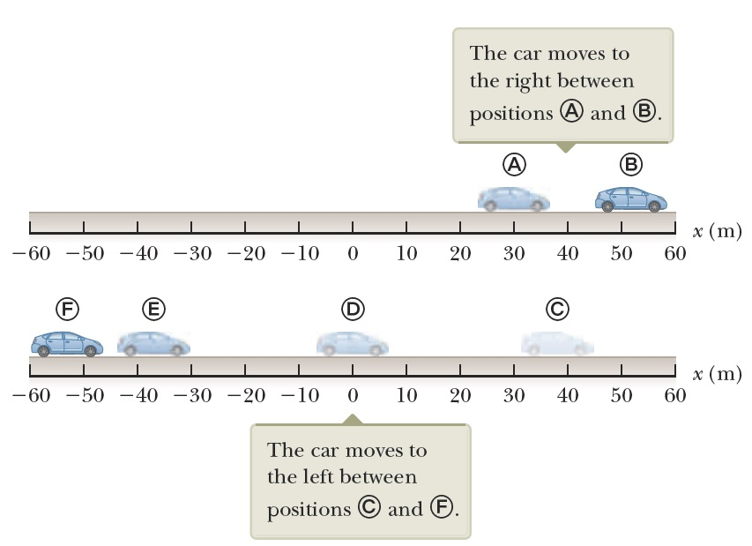
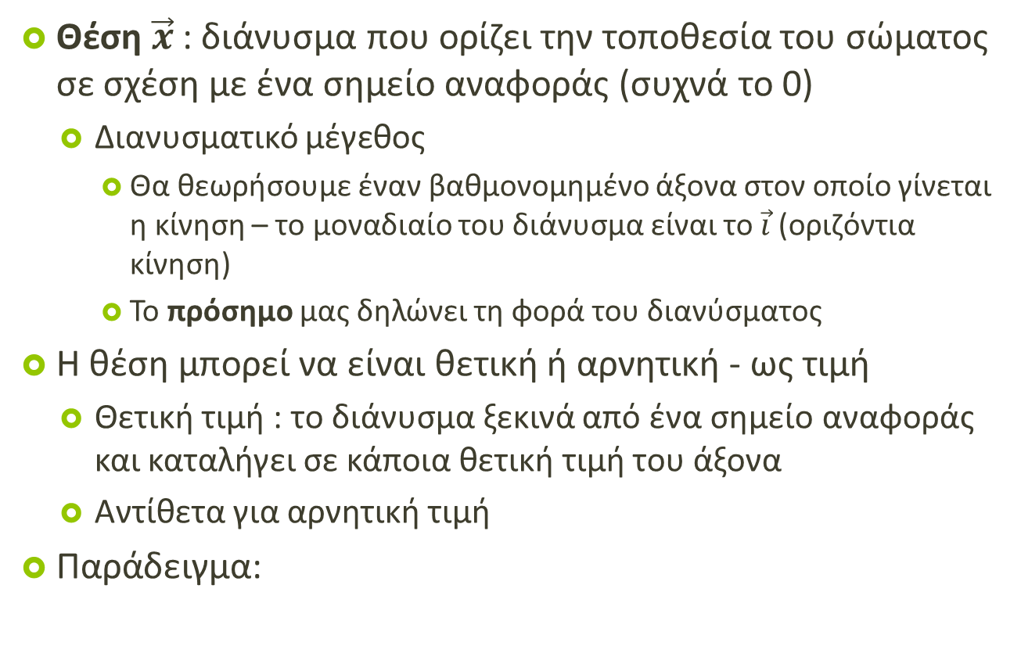
Κίνηση σε μια Διάσταση
Θέση ${\vec{x}}_{ }$: διάνυσμα που ορίζει την τοποθεσία του σώματος σε σχέση με ένα σημείο αναφοράς (συχνά το 0)
  Διανυσματικό μέγεθος
    Θα θεωρήσουμε έναν βαθμονομημένο άξονα στον οποίο γίνεται η κίνηση – το μοναδιαίο του διάνυσμα είναι το $\vec{i}$ (οριζόντια κίνηση)
    Το πρόσημο μας δηλώνει τη φορά του διανύσματος
Η θέση μπορεί να είναι θετική ή αρνητική - ως τιμή
  Θετική τιμή : το διάνυσμα ξεκινά από ένα σημείο αναφοράς και καταλήγει σε κάποια θετική τιμή του άξονα
  Αντίθετα για αρνητική τιμή
Παράδειγμα:

Slide 22
Συνεχίζεται…

